Slide 1

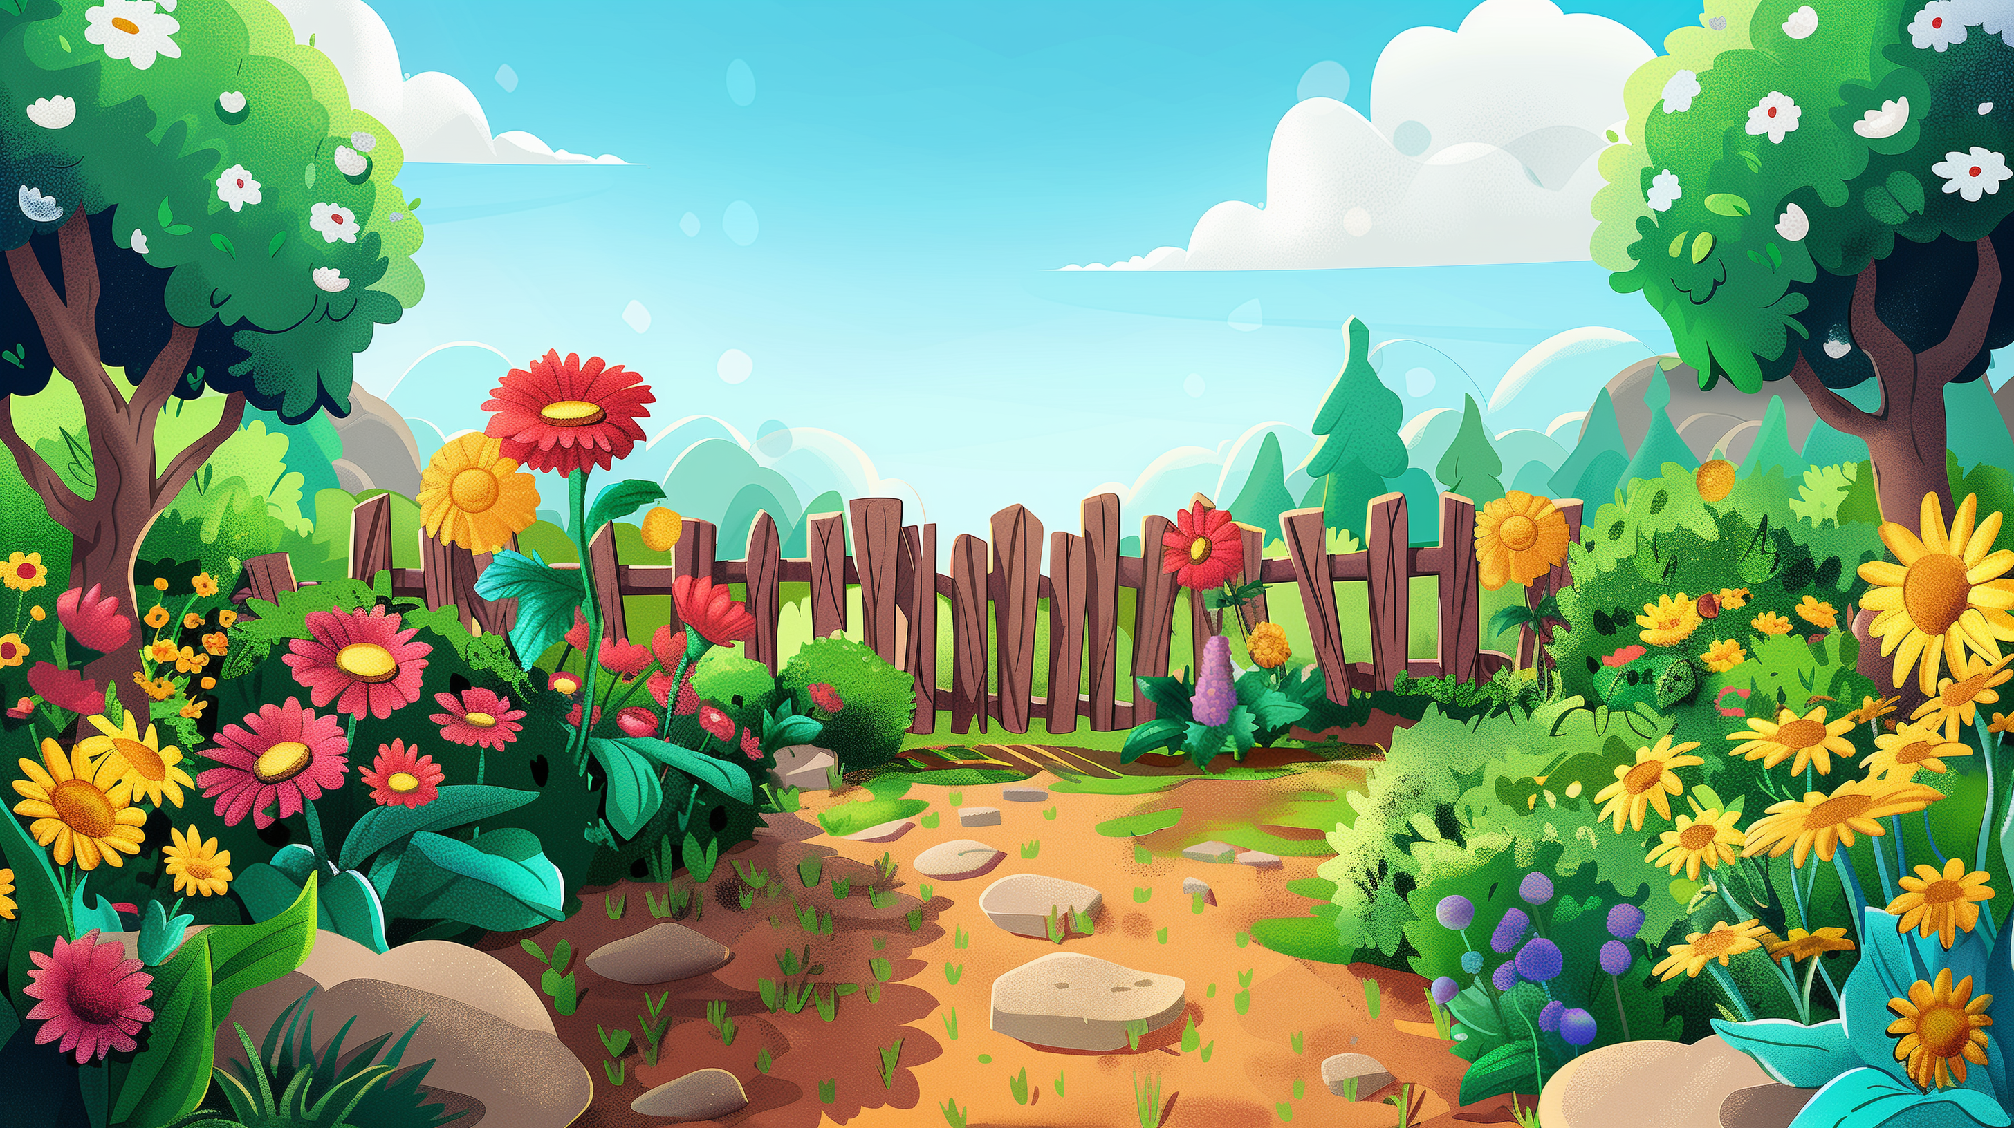



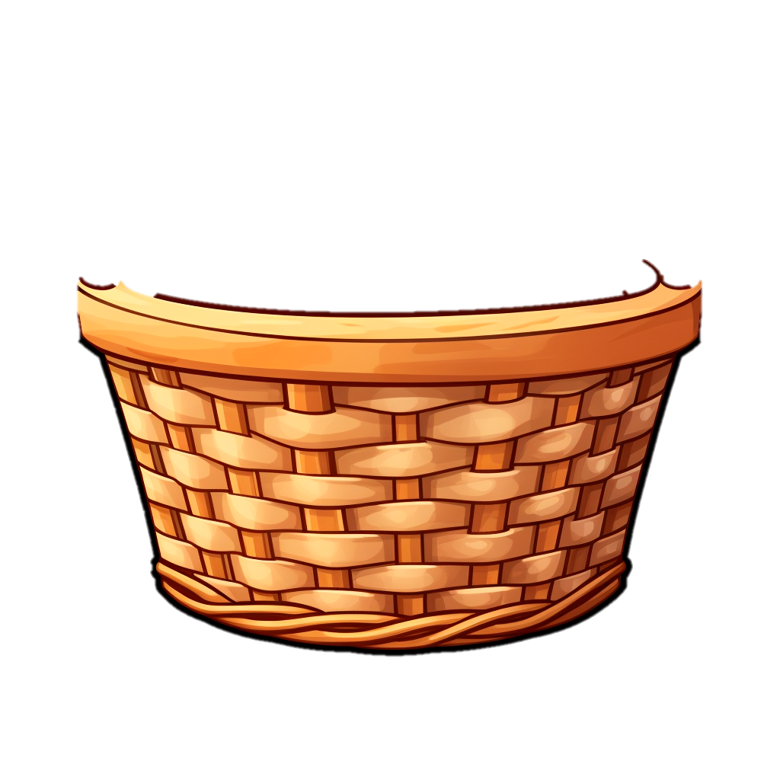

лежати
летіти
гуляти
копати
летіти
малюк
літак
школа
стіл
ліс
вулиця
стіл
пенал
люди
олівець
Лондон
лелека
малювати
маленький
лопата
земля

